Slide 1
Презентация к учебнику М.А. Гацкевич
The Spit (Strelka)
of Vasilievsky Island
Учитель английского языка
ГОУ СОШ № 180 г.Санкт-Петербург
Белоброва Е.Д.

Slide 2
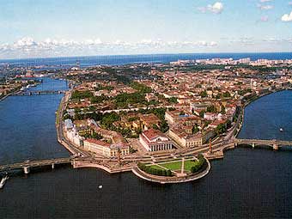

Slide 3
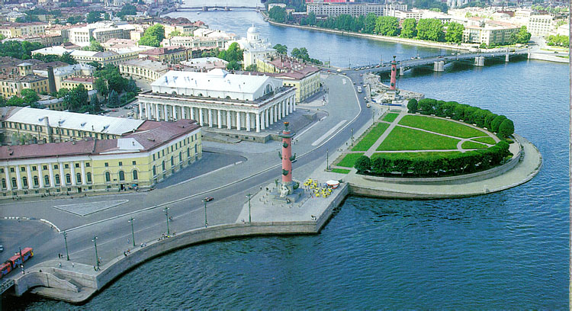

Slide 4
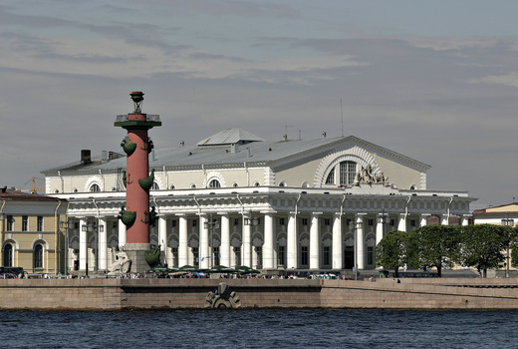

Slide 5
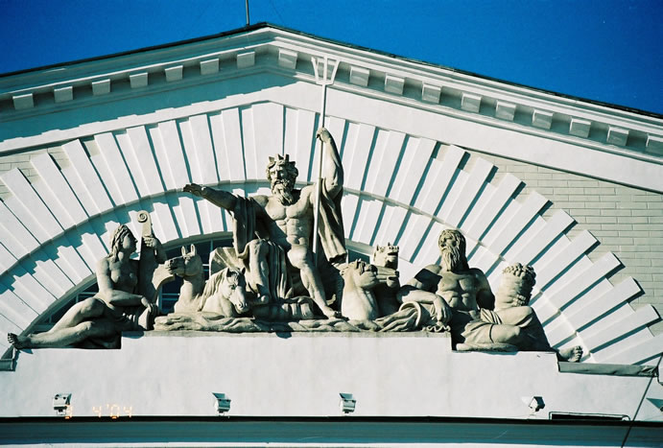

Slide 6
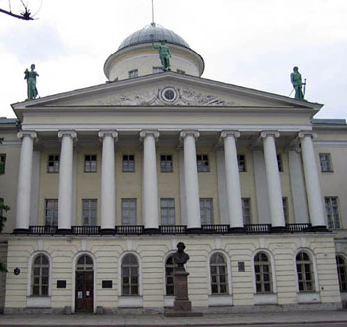

Slide 7
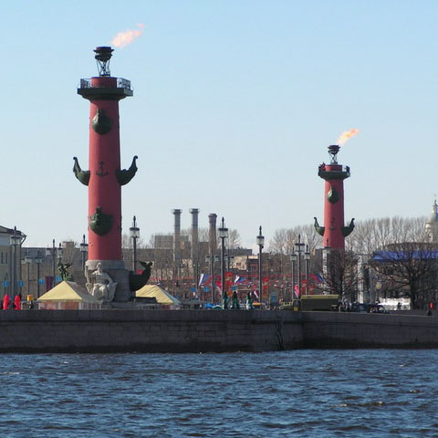

Slide 8
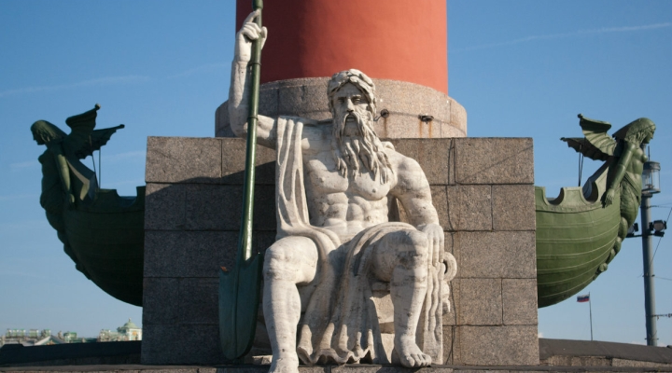

Slide 9
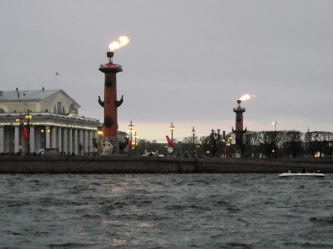

Slide 10
Использованные интернет - ресурсы
http://www.zin.ru/Animalia/Coleoptera/images/strevo3.jpg
http://img.lenta.ru/ireal/news/2008/05/12/sale/picture.jpg
http://content.foto.mail.ru/mail/zita_/_blogs/i-399.jpg
http://www.atlasrus.spb.ru/photogallery/photo19615/2/neptun1.jpg
http://www.chasdaily.com/win/2011/10/05/n193_russia_g8_summit_petersburg_ap-2_baza.jpg
http://spb.sutochno.ru/files/misc/images/spb/vasil_ostrov/pushkinskyi-dom.jpg
http://club443.ru/arc/uploads/29/post-1305049266.jpg
http://strana.ru/media/images/uploaded/gallery_promo18915208.jpg
http://togeo.ru/.imaging/fullsize/dms/main/gid-peterburg/intro/vasilyevskiy-ostrov/201009261224-03.jpg

